Slide 1
Discussion Speaker : Wei Meng Lin

Slide 2
Work List
自動化報告系統部分（上週內容 紅色為完成部分）
演算法的問題
加入總表呈現的判斷標準！需要判斷GWAS的關聯（中低）與ClinVar的關聯（高中低）做比較，比較完的結果綜合呈現
GWAS有些位點不重要，報告只呈現中度關聯的位點
格式的問題
報告格式從原本的雙欄，改為單欄排列
內文有缺漏的部分，無法用電腦判別
文獻的問題
程式爬蟲改版後，都有補上期刊名稱和頁碼

Slide 3
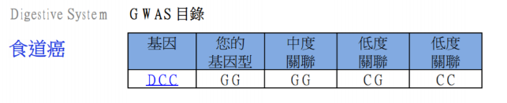
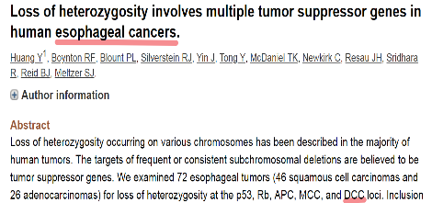
Work List
PubMed support pmid = 1423299
GWAS support
自動化報告系統部分（本週內容）
演算法的問題
以新的演算法跑，羅xx的報告出現之前沒有的情形，如下：
格式的問題
報告格式從原本的雙欄，改為單欄排列
內文有缺漏的部分，無法用電腦判別，會用人力校稿
文獻的問題
程式爬蟲重新改寫，確認補上期刊名稱和頁碼
ICD 資料庫

Slide 4
Work List
app部分（上週內容 紅色為完成部分）
Android iOS
目前進度是個人本機測試完成，也已上傳Google Play
工程由原本的新版先改為原本呈現，需要更新的有資料架構、程式邏輯、程式語言和主機版本
Future Work
完成Android apk的上架
iOS ipa封裝
在官網製作版本供下載
完成目前有登錄的客戶訂單，提供報告的下載和閱讀

Slide 5

Work List
app部分（本週內容）
Android iOS
下載網址： https://www.i-genomics.com.tw/app.php
完成目前有登錄的客戶訂單，提供報告的下載和閱讀

Slide 6
Work List
其他系統部分（上週內容 紅色為完成部分） 還未處理
通路端系統
已上線，但是似乎並不熟悉操作，之前已經有presen過
實驗端上機系統
已上線，但是似乎並不熟悉操作，之前已經有presen過

Slide 7
Work List
其他系統部分（本週內容）
通路端系統
未完成交接，會完成交辦事項後再與宜綾討論
實驗端上機系統
未完成交接，會完成交辦事項後再與郁婷討論

Slide 8
Thank you for this opportunity

